Slide 1
Estado de avance de Proyecto Iglesia
Nombre: Esteban Aguayo
Constanza Pavez
Grupo 1

Slide 2
Contexto
El sistema de gestión para una entidad eclesiástica surge como respuesta a la necesidad de optimizar la administración de diversas actividades, datos que involucran a los miembros y operaciones internas de la misma. Este estado de avance refleja el progreso realizado hasta la fecha, destacando las decisiones técnicas y organizativas tomadas durante el desarrollo, así como evidenciando los avances realizados.

Slide 3
Como se abordó el problema y solución
Desarrollando un sistema integral de gestión para organizaciones religiosas que optimice la administración de eventos, la gestión de miembros, el manejo de los espacios y finanzas relacionadas a los certificados y actividades, mejorando la eficiencia operativa y la experiencia del personal administrativo, mientras se asegura la privacidad de los datos. Definiendo el alcance y los requisitos funcionales

Slide 4
Ejemplo de algunos requisitos funcionales definidos
Gestión y Solicitud de Certificados
Reserva de Espacios y Calendarización
Gestión de Actividades con Notificaciones
Seguimiento Financiero de Actividades y Certificaciones
Seguimiento de Aportes del 1%
Gestión de Información de Miembros
Notes:
Gestión y Solicitud de Certificados
RF-01: El sistema debe permitir a los usuarios solicitar certificados de eventos religiosos (bautizos, matrimonios, confirmacion, partida de bautismo, encuentro bautismal) sin necesidad de autenticación.
RF-02: El administrador debe poder aprobar o rechazar solicitudes de certificados a través de un panel de control.
RF-03: El sistema debe generar certificados digitales que puedan ser descargados por el administrador.
Reserva de Espacios y Calendarización
RF-04: El sistema debe permitir al administrador gestionar las reservas de espacios, evitando conflictos de programación.
RF-05: Los usuarios deben poder consultar la disponibilidad de espacios a través de una interfaz pública.
Gestión de Actividades con Notificaciones
RF-06: El sistema debe permitir la creación y gestión de actividades, enviando notificaciones al administrador para confirmar o cancelar eventos.
RF-07: Las notificaciones deben ser enviadas al menos 48 horas antes de las actividades programadas.
Seguimiento Financiero de Actividades y Certificaciones
RF-08: El sistema debe generar reportes financieros automáticos mensuales que incluyan todas las actividades y certificaciones realizadas.
RF-09: Los reportes deben poder ser exportados en formatos comunes como PDF y Excel.
Seguimiento de Aportes del 1%
RF-10: El sistema debe registrar y gestionar las contribuciones de los miembros, generando comprobantes automáticos.
RF-11: Debe mantener un historial detallado de las donaciones de los miembros.
Gestión de Información de Miembros
RF-12: El sistema debe permitir registrar y actualizar la información de los miembros.

Slide 5
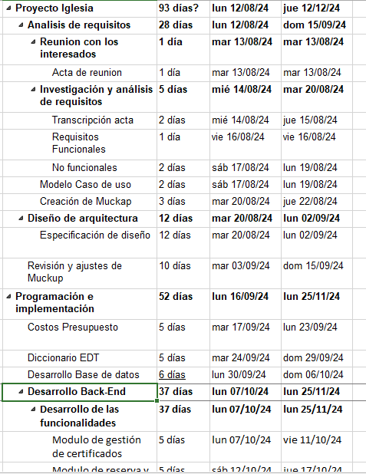
Estado hasta fecha actual

Slide 6
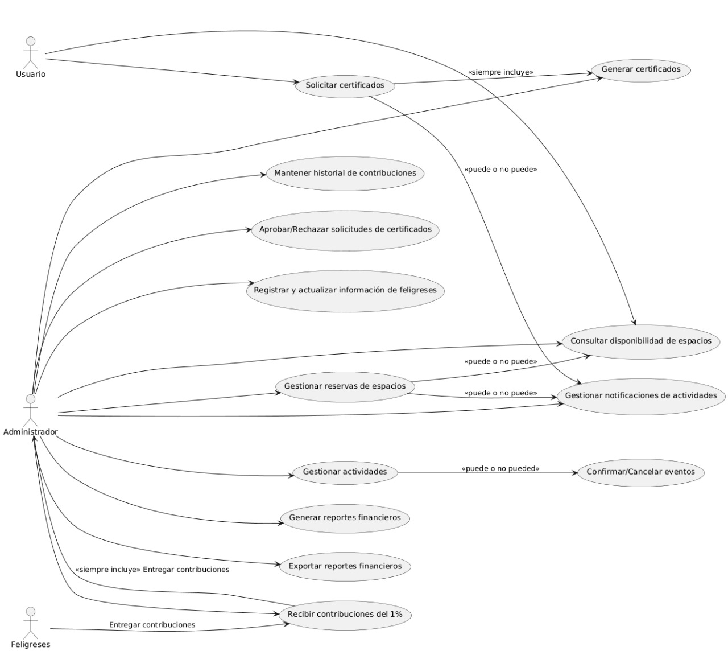
Diagrama Casos de uso

Slide 7
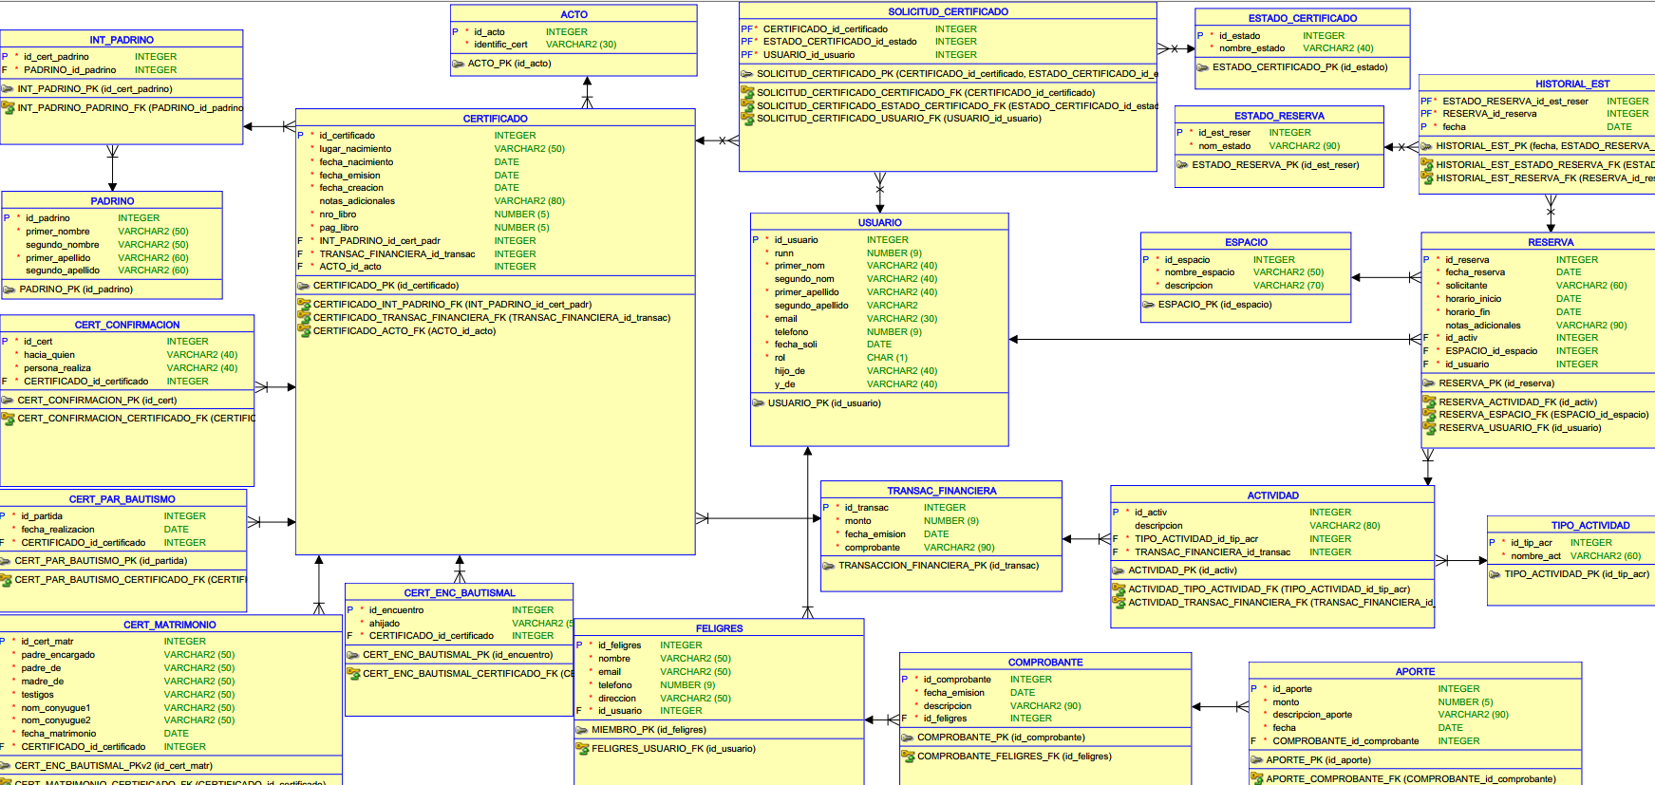
Modelo Relacional

Slide 8
Cierre y Preguntas

